Slide 1
LO52 Android Application (KeepIt)
Groupe member: CHEN Zhuoqi, WU Ying, ZHANG Tan, XU Zhipeng, CHEN Jiajie
Notes:
Paramétrez vos champs : numéros de pages, titre de la présentation en pied de page et date dans le menu INSERTION > EN-TÊTE ET PIED DE PAGE et cliquez sur APPLIQUER PARTOUT

Slide 2
Sommaire
1. Introduction du projet
1) besoin du client
2) planning
3) organisation de l’équipe
2. L’architecture et le fonctionnement
3. Les points techniques
4. Amélioration
5. Conclusion
Notes:
Paramétrez vos champs : numéros de pages, titre de la présentation en pied de page et date dans le menu INSERTION > EN-TÊTE ET PIED DE PAGE et cliquez sur APPLIQUER PARTOUT

Slide 3
1. Introduction
Besoins du client:
une application pour gérer des entraînements intelligents et aléatoires.
Les fonctions:
1) s’inscrire et s’authentifier
2) afficher et saisir tous les entraînements
3) créer les séances
4) chronométrer pour séance
Notes:
Paramétrez vos champs : numéros de pages, titre de la présentation en pied de page et date dans le menu INSERTION > EN-TÊTE ET PIED DE PAGE et cliquez sur APPLIQUER PARTOUT

Slide 4
1. Introduction
Planning:
1. Création des diagrammes UML ( 1 novembre 8 novembre )
2. Conception des interfaces de l'application ( 9 novembre 16 novembre )
3. Création de base de données ( 17 novembre 24 novembre )
4. Création du Backend (entity,dao,service) ( 25 novembre 8 décembre )
5. Création des Activities et des fichiers xml pour interface
(9 novembre 23 décembre )
6. Débogage (24 décembre 26 décembre )
7.Amélioration (27 décembre 1 janvier )
8. Édition du rapport (2 Janvier 8 Janvier )
Notes:
Paramétrez vos champs : numéros de pages, titre de la présentation en pied de page et date dans le menu INSERTION > EN-TÊTE ET PIED DE PAGE et cliquez sur APPLIQUER PARTOUT

Slide 5
1. Introduction
organisation de l’équipe:
CHEN Zhuoqi: développer backend, rapport
CHEN Jiajie: développer backend, rapport
WU Ying: développer front-end, rapport
ZHANG Tan:développer front-end, rapport
XU Zhipeng: développer backend, rapport
Backend: bdd, entity, dao, service, activity
Front-end: activity, layout(xml), adapter.java
Notes:
Paramétrez vos champs : numéros de pages, titre de la présentation en pied de page et date dans le menu INSERTION > EN-TÊTE ET PIED DE PAGE et cliquez sur APPLIQUER PARTOUT

Slide 6
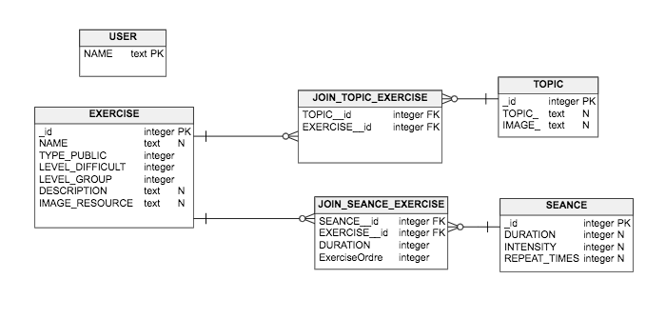
2. L’architecture et le fonctionnement
Base de donnée:
-4 table principale : User,Exercise, Topic, Seance
-2 table de jointure: Join_Topic_Exercise et Join_seance_exercise
Notes:
Paramétrez vos champs : numéros de pages, titre de la présentation en pied de page et date dans le menu INSERTION > EN-TÊTE ET PIED DE PAGE et cliquez sur APPLIQUER PARTOUT

Slide 7
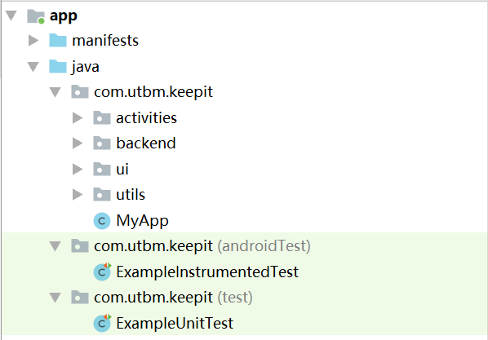
2. L’architecture et le fonctionnement
Activities:
Tous les fichiers des activities
Backend:
Dao
Entity
Service
Ui:
Gérer les interfaces
Les customs objets
(InputView / pickerView)
Utils:
Fonctions pour ouvrir camera, verifier uri.
MyApp.java:
Les donnés partager et globales
Notes:
Paramétrez vos champs : numéros de pages, titre de la présentation en pied de page et date dans le menu INSERTION > EN-TÊTE ET PIED DE PAGE et cliquez sur APPLIQUER PARTOUT

Slide 8
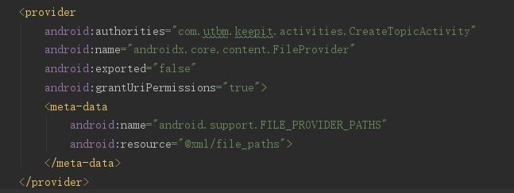
3. Les points techniques
1) Vibration du téléphone
2) Obtenez l'appareil photo du téléphone et l'album photo
Notes:
Paramétrez vos champs : numéros de pages, titre de la présentation en pied de page et date dans le menu INSERTION > EN-TÊTE ET PIED DE PAGE et cliquez sur APPLIQUER PARTOUT

Slide 9
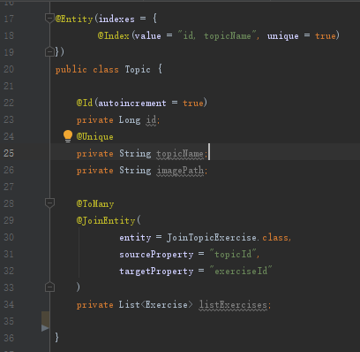
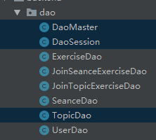
3. Les points techniques
3) GreenDao
Import:
Ajouter « classpath 'org.greenrobot:greendao-gradle-plugin:3.2.2’ » dans build.gradle(projet) → dependencies { }
Ajouter dependency et configuration greenDao dans build.gradle
« implementation 'org.greenrobot:greendao:3.2.2’ »
« greendao {
schemaVersion 1
daoPackage 'com.utbm.keepit.backend.dao'
targetGenDir 'src/main/java'
}
»
dans build.gradle(app)
Créer les entités ( exemple « Topic » )
Générer les codes
Notes:
Paramétrez vos champs : numéros de pages, titre de la présentation en pied de page et date dans le menu INSERTION > EN-TÊTE ET PIED DE PAGE et cliquez sur APPLIQUER PARTOUT

Slide 10
4. Amélioration
1) Base de donnée
On peut créer une base donné externe
2) Interfaces pour utilisateurs
On peut simplifier les opérations.
3) Calendrier
planifier ses séances dans la journée / semaine.
4) Modification et supprime pour tous les objets
C’est une fonction importante et fondamentalle pour les clients s’ils veulent modifier quelques choses.
5) Timer
On doit concevoir un fil qui tue cette minuterie lorsque l'utilisateur veut quitter l’entraînement.
Notes:
Paramétrez vos champs : numéros de pages, titre de la présentation en pied de page et date dans le menu INSERTION > EN-TÊTE ET PIED DE PAGE et cliquez sur APPLIQUER PARTOUT

Slide 11
5. Conclusion
Pendant ce projet, on a réalisé de l’application Android. On a appris comment construire une architecture basique de Android application, réaliser la connection entre l’interface et la base de donnée, et réaliser un chronographe.
Notes:
Paramétrez vos champs : numéros de pages, titre de la présentation en pied de page et date dans le menu INSERTION > EN-TÊTE ET PIED DE PAGE et cliquez sur APPLIQUER PARTOUT

Slide 12
Merci!

